Slide 1
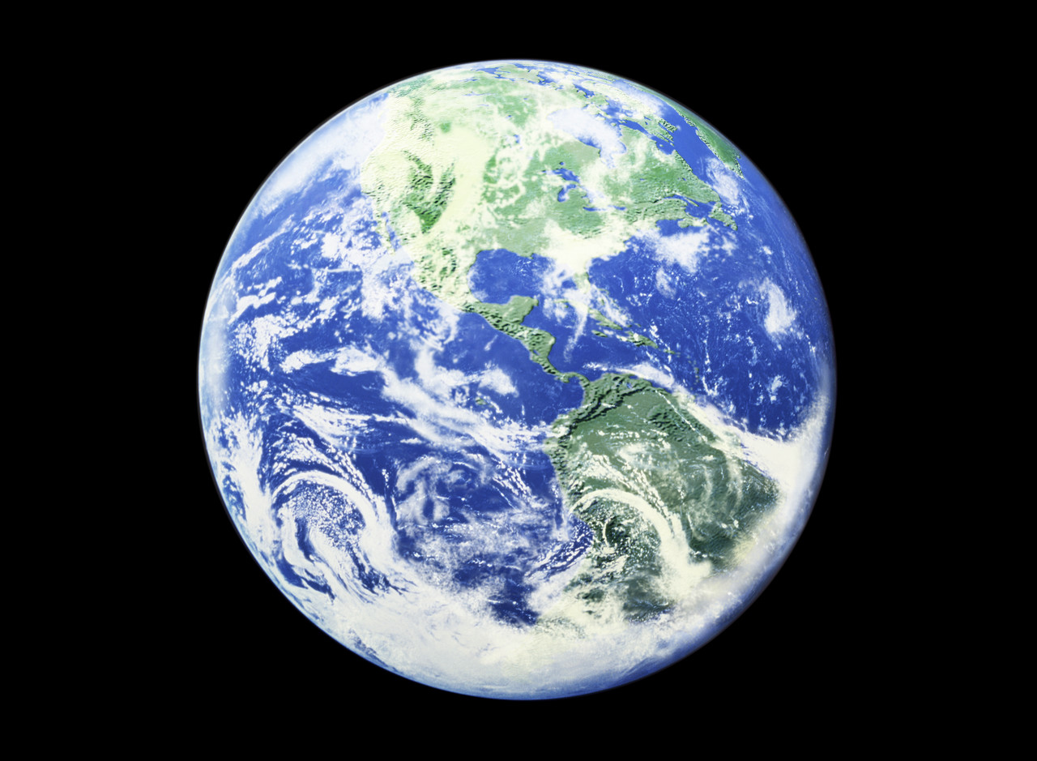

Slide 2
Les continents
Je vais aller:
en Amérique du Nord
en Amérique du Sud
en Europe
en Asie
en Australie
en Afrique
en Antarctique

Slide 3
Pour les continents
Je vais ___ Europe.
EN

Slide 4
Les pays
Nous allons:
en Allemagne
en Angleterre
en Australie
en Belgique
en Chine
en Égypte
en Écosse
en Espagne
en France
en Grèce
en Inde
en Irlande

Slide 5
Les pays
Nous allons:
en Italie
en Norvège
en Pologne
en Russie
en Suisse
en Tunisie

Slide 6
Les pays
Je vais:
au Brésil
au Canada
au Danemark
au Japon
au Maroc
au Portugal
au Sénégal
au Viêt Nam
au Mexique
MAIS:
aux États-Unis

Slide 7
Un petit test!
Je vais _____ Italie.
EN
Il va _____ Canada.
AU

Slide 8
Les villes
J’aime voyager à Paris.
Je vais voyager à Chicago.
Je vais aller à San Diego.
Je voudrais aller à Tokyo.

Slide 9
Résumé
All continents
EN (fem)
Countries ending in E
EN (fem)
Except: au Mexique
All other countries
AU (mas)
Except: aux Etats-Unis
Cities
Always just à

Slide 10
Prenez une feuille de papier….

Slide 11
La révision: à, EN ou AU?
Je vais ____ Asie.
Je vais ____ Colombie.
Je vais ____ Danemark.
Je vais ____ Toledo.
Je vais ____ Congo.
Je vais ____ Corse.

Slide 12
La géographie!
C’est aux États-Unis.
C’est en France.
3. C’est au Japon.
4. C’est en Angleterre.
5. C’est en Russie.
6. C’est en Italie.
7. C’est au Canada.
8. C’est en Allemagne.
9. C’est en Tunisie.
10. C’est en Belique.
C’est au Mexique.
C’est en Irlande et aux États-Unis.

Slide 13
Où as-tu été?
J’ai été en France, en Espagne, en Italie, en Angleterre, en Belgique, en Allemagne, au Canada (au Québec), au Japon, aux Bahamas, en Australie, et aux États-Unis, etc.
Et toi?

Slide 14
Un jour, où est-ce que tu voudrais aller?
Un jour, je voudrais aller au Maroc, en Egypte, et à Tahiti.
Et vous?

Slide 15
Aussi:
Some Common States:
En Floride
En Californie
Au Texas
En Ohio*
Watch out for two vowels (masculine countries that start with a vowel)
En Irak, En Iran

Slide 16
Une activité
Qu’est-ce que vous pensez:
Lequel est le meilleur produit?

Slide 17
Maman! La France, où est-elle?

Slide 18
Et toi?
Où est-ce que tu as été?
Où est-ce que tu voudrais aller?

